Slide 1
Savivaldybės tai gali !
2013 06 27
Eglė Pranckūnienė

Slide 2
Planas
Lyderystės samprata – lyderystė vardan mokymosi
Sisteminė lyderystė – įtaka mokinių mokymuisi
Kodėl mums visiems reikia rūpintis mokinių mokymusi?
Veiksmų teorija – planavimas nuo pabaigos
Kiek lyderystės yra dabar – longitudinis tyrimas.
LL veikla savivaldybėse – kaip kuriami lyderystės modeliai
Konkretūs pavyzdžiai

Slide 3
Konceptualus pamatas

Slide 4
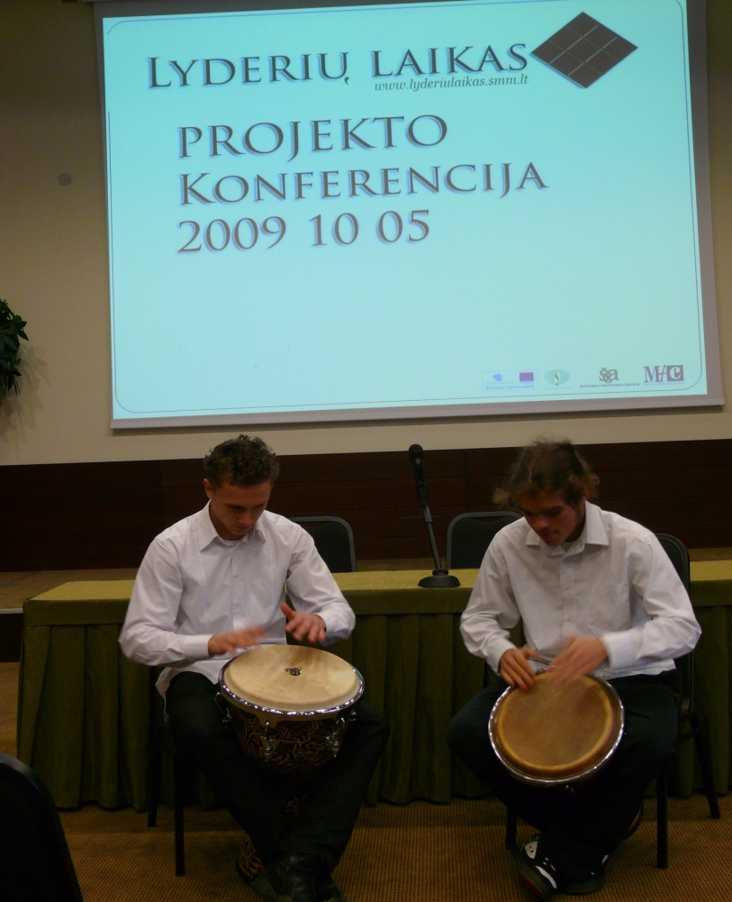
Svarbios sąvokos
Sisteminė lyderystė švietime – mokyklų ir visos švietimo sistemos tobulinimas pritraukiant, puoselėjant ir ugdant lyderius visuose lygmenyse – klasėse, mokykloje, vietos savivaldybėje ir nacionaliniu mastu.
Lyderystė vardan mokymosi – galingų ir lygių sąlygų sukūrimas mokiniams, specialistams ir visai sistemai, kurioje lyderiai atkakliai ir viešai koncentruoja savo ir kitų dėmesį į mokymą ir mokymąsi.
Švietimo lyderis – atsakingas, kūrybingas, į tvarumo principus ir nuolatinį mokymąsi, tobulėjimą susitelkęs profesionalas, kurio veikla grindžiama tvirtu vertybiniu pamatu, atkakliai ir viešai koncentruojantis savo ir bendruomenių dėmesį užtikrinti mokymo ir mokymosi kokybę.
Notes:
Svarbu, kad visi kalbėtume ta pačia kalba, vienodai suprastume esminius dalykus. LL projekte svarbios sąvokos – šios.

Slide 5
ĮTAKA IŠ IŠORĖS
NACIONALINĖS POLITIKOS INSTITUCIJOS
SAVIVALDYBĖS
PAGALBĄ TEIKIANČIOS INSTITUCIJOS
KEIČIASI MOKYMASIS
KEIČIASI ELGESYS
KONSULTANTAI IR DĖSTYTOJAI
ĮTAKA VIDUJE
MOKYKLŲ VADOVAI
MOKYKLŲ ADMINISTRACIJA
VIDURINĖS GRANDIES VADOVAI
MOKYTOJAI
MOKINIAI KLASĖJE

Slide 6
Sisteminė lyderystės raida ir gebėjimų stiprinimas
Austrijos lyderystės akademija (LEA)
Tradicinė sistema
ministerija
savivaldybės
Dinamiškasistema
vadovai
Hierarchinė sistema
Schratz ir Schley (2007)

Slide 7
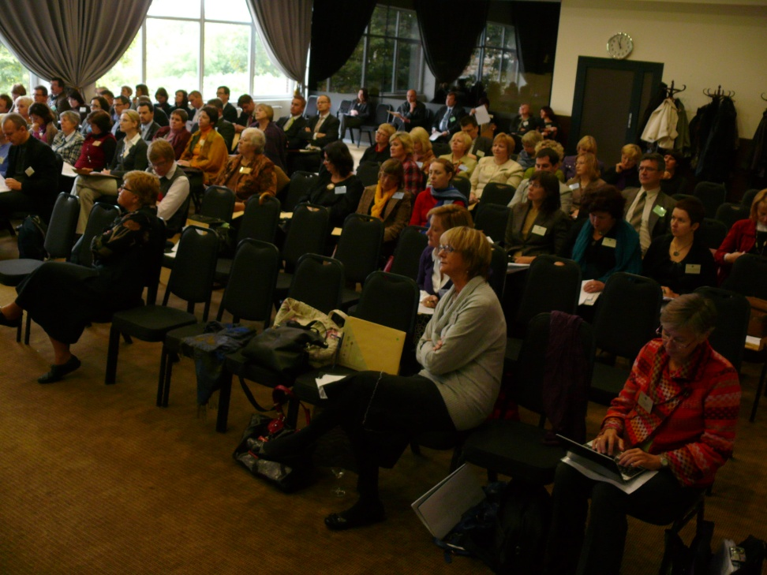

Ko reikia lyderystei ?
Lyderystei vardan mokymosi stiprėti būtini kultūriniai pokyčiai visuose švietimo lygmenyse, grindžiami pagarba žmogui, profesijai, susitarimams, pasitikėjimu, pagalba, įgalinimu, vedančiu į skaidrią bei aiškią atsakomybės ir atskaitomybės sistemą.

Slide 8
Projekto „Lyderių laikas“ etapai
Tyrimai
Progra
mos
Išbandymas
Modeliai
I etapas – 2008 – 2011 m.
II etapas – 2012 – 2014 m.
Notes:
II etapo paskirtis – nacionaliniu, savivaldos ir mokyklų lygmeniu išbandyti ir įgyvendinti I etape subrandintas idėjas praktiškai (savivaldybėse bei mokyklose).
II etape remiamasi I etape parengtais konceptualiais dokumentais:
Teisės aktų projektai bei teisinės rekomendacijos ;
Konsultacinių švietimo paslaugų ir pasiūlos Lietuvoje ir užsienyje tyrimas ;
Konsultavimo paslaugų ir pasiūlos modelio aprašas ;
Šešios konsultantų mokymo programos ;
Virtualios aplinkos rengimo ir įgyvendinimo modelis ;
Lietuvos mokyklų valdymo efektyvumo tyrimas ;
Lyderystės mokykloje vystymo modelis ;
Vadybinių ir lyderystės kompetencijų formalaus pradmenų įgijimo ir neformalaus jų papildymo galimybių studija;
Neformalių studijų programą ir įgyvendinimo modelis bei metodinė medžiaga;
Longitudinio Lietuvos švietimo lyderystės raiškos kaitos tyrimo metodologija ir instrumentai;
Longitudinis Lietuvos švietimo lyderystės raiškos kaitos tyrimas.

Slide 9
Lyderių laikas 2 idėjos
Ir nacionaliniame, ir savivaldybės , ir mokyklos lygmenyse sutelktai dirbama vardan geresnio mokinių mokymosi .
15 motyvuotų savivaldybių susiburs aktyvios kūrybinės komandos, su konsultantų pagalba sukurs ir įgyvendins unikalius lyderystės plėtros modelius.
Visuose lygmenyse auga lyderystės kompetencijos: lyderystės studijose dalyvaus virš 300 švietimo lyderių, dirbančių mokyklose, savivaldybėse bei valstybinėse švietimo įstaigose;
Skleidžiamos naujos bendradarbiavimo, tarimosi, mokymosi formos: švietimo lyderystės forumai, viešosios konsultacijos, savivaldybių bendradarbiavimo renginiai ir kt.
Gimsta naujos praktikos ir tradicijos: longitudiniai tyrimai, lyderystės forumai
Notes:
Papildomos idėjos
Lyderių istorijos : lyderių patirtys dokumentuojamos įvairiomis formomis ir skleidžiamos virtualioje aplinkoje;
Konsultantų rengimas derinamas su praktika- jie iš karto dirba atrinktose savivaldybėse ir mokyklose;
Kas planuojama skirtinguose lygmenyse
Nacionaliniame lygmenyje :
Lyderystės vardan mokymosi samprata –teisinė bazė;
Mokyklų paramos fondas;
Metiniai švietimo lyderystės forumai;
Viešosios konsultacijos;
Konsultavimo mechanizmai, parengti konsultantai;
Formaliųjų, neformaliųjų lyderystės studijos, kompetencijų pripažinimas;
Apibrėžtos švietimo lyderių karjeros galimybės;
Aktyviai veikianti virtuali aplinka;
Longitudinio tyrimo tradicija.
Savivaldos lygmenyje
lyderystės plėtros modeliai 15 –oje savivaldybių;
Apie 20 savivaldybės švietimo darbuotojų (t.y. ir savivaldybės, ir mokyklų darbuotojų) dalyvauja formaliose bei neformaliose studijose;
aprašytas , nufilmuotas ir kitaip dokumentuotas kiekvienos savivaldybės kaitos kelias, jame dalyvaujančių žmonių patirtis.
Mokyklų ir savivaldybių kaitos procesai derinami tarpusavyje ir įtvirtinami mokyklos bei savivaldybės praktikose bei dokumentuose.
Bendradarbiavimo tinklai tarp projekte dalyvaujančių savivaldybių ir mokyklų
Mokyklos lygmenyje
Unikalūs savivaldybės ir mokyklų lyderystės plėtros modeliai , padedantys struktūras, vadybą ir kitus procesus pritaikyti geresniam mokinių mokymuisi.
Didelės grupės motyvuotų švietimo lyderių iš mokyklų dalyvavimas formaliose bei neformaliose studijose.
Aprašomas, filmuojamas, kitais būdais dokumentuojamas kiekvienos mokyklos ir jos žmonių kaitos kelias.
Mokyklų ir savivaldybių kaitos procesai suderinami tarpusavyje ir įtvirtinami mokyklos bei savivaldybės praktikose bei dokumentuose.

Slide 10
Lyderystės modelis
Mokymasis
Efektyvus pritaikymas
Naujų (išmoktų) dalykų pritaikymas
LYDERYSTĖ
Efektyvus bendras mokymasis
Mokymasis kartu su kitais
Rezultatas
Bendras darbas siekiant rezultato
Dalyvavimas
Efektyvi bendra veikla
Lyderystė - tai DALYVAVIMO-MOKYMOSI-REZULTATO erdvėje tolygiai besiplėtojanti veikla

Slide 11
APIE MOKINIŲ MOKYMĄSI

Slide 12
Pradėkime nuo pabaigos
Veiksmų teorija
Tvarūs praktikos ir struktūrų pokyčiai
Naujas žinojimas
Mokinių mokymosi
pažanga ir įsitraukimas

Slide 13
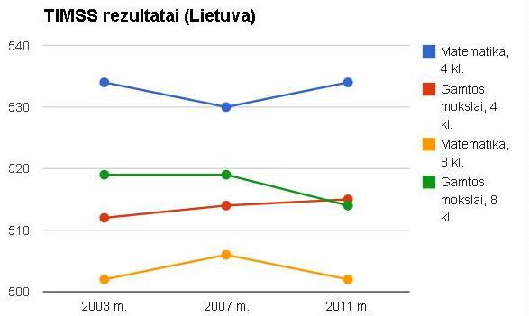
 | 2003 m. | 2007 m. | 2011 m.
Matematika, 4 kl. | 534 | 530 | 534
Gamtos mokslai, 4 kl. | 512 | 514 | 515
Matematika, 8 kl. | 502 | 506 | 502
Gamtos mokslai, 8 kl. | 519 | 519 | 514

Slide 14
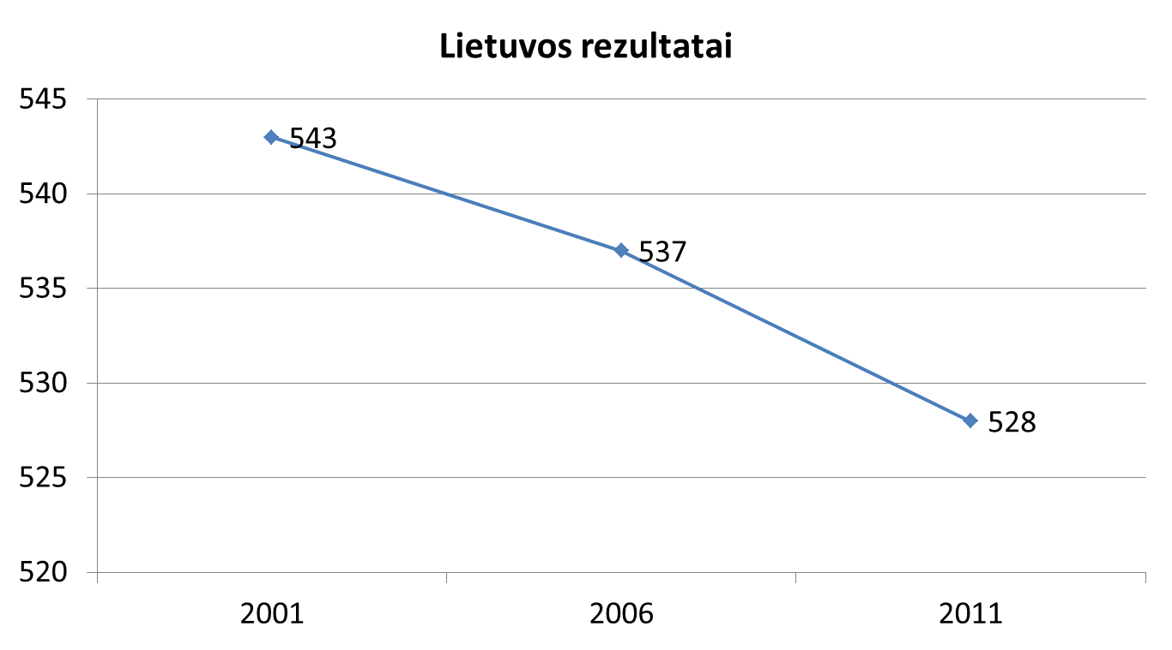
PIRLS rezultatų kaita

Slide 15
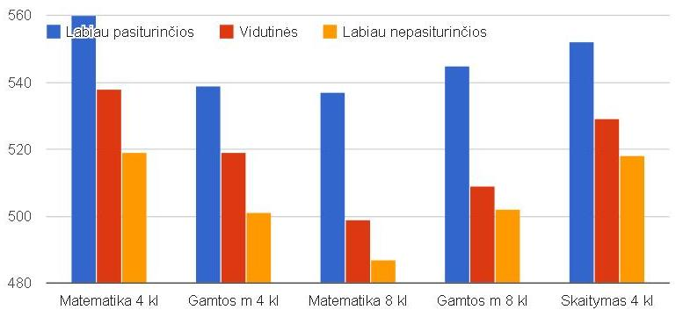
Lietuvos rezultatai pagal mokinių finansinę aplinką

Slide 16

Kaip gyvena mūsų vaikai ?
Pagal bendrą vaikų saugumą ir laimingumą Lietuva užima paskutinę – 29 vietą – Europoje.
Unicef
7,6% šalies berniukų ir net 10,5% mergaičių bandė žudytis ar bent apie tai galvojo.
PSO, 2006

Slide 17
Sisteminis problemų pobūdis:
Skurdas, diskriminacija, mažas socialinis mobilumas ir istoriškai susiformavusios politinės struktūros sukuria rimtus iššūkius
tam tikroms mokinių
grupėms arba net
ir visai visuomenei
Mokykloms trūksta pajėgumų padėti su šiais iššūkiais susiduriantiems
mokiniams įgyti
kokybišką
išsilavinimą, arba išvis jį įgyti
Švietimo sistema
Dominuojantys įsitikinimai
Socio-ekonominiai faktoriai
Vyraujantys įsitikinimai neveda prie reikalingų politinių pokyčių ir investicijų, kad būtų sprendžiamos problemos

Slide 18
Kokio mokymosi siekiame ?

Slide 19
1. Ko me siekiame? | Mokiniai pasirengę laimingai gyventi besikeičiančiame pasaulyje ir drąsiai priimti jo iššūkius | Mokiniai: kūrybiški,pasitikintys savimi ir kitais, besimokantys,atsakingi piliečiai, sveiki,atviri , bendraujantys ir bendradarbiaujantys
Bendrosio s kompetencijos ir esminių dalykinių kompetencijų pagrindai
2. Kaip organizuosime ugdymą? | Aktyvaus mokymosi principai
Ugdymo sritys | Integruojamosios programos
3. Kaip suprasime, kad tai veikia? | Mokiniai : nori ir geba mokytis kritiškai ir kūrybiškai mąsto yra iniciatyvūs noriai įsitraukia į mokyklos ir bendruomenės gyvenimą; renkasi sveiką gyvenimo būdą daro pažangą pozityviai elgiasi | Mokykloje: Mokymuisi pritaikytos erdvės bei tvarkaraščiai; Naudojamos IKT mokymuisi; Kuriamas integralus ugdymo turinys ; Mokytojai dirba bendradarbiaudami; Iš klaidų mokomasi ir nebijoma rizikuoti;
Baigę mokyklą mokiniai | Mokosi visą gyvenimą, atranda savo kelią ir vietą gyvenime, sveikai gyvena, Yra aktyvūs piliečiai

Slide 20
LL 2 savivaldybėse

Slide 21
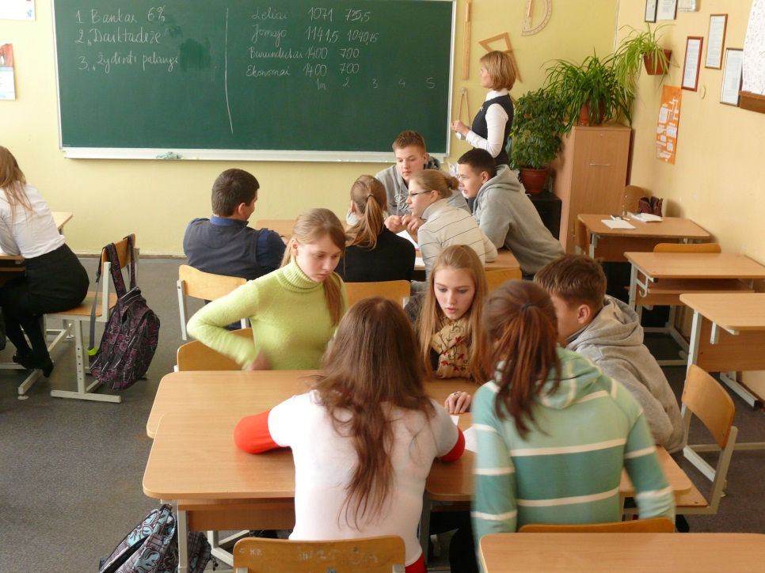
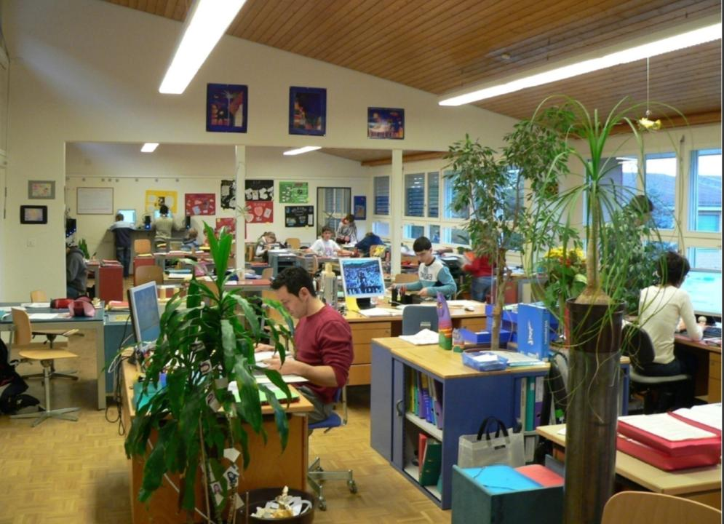
Kur slypi unikalumas?
Kiekvienos savivaldybės ir mokyklos kontekstas (vieta, dydis, vadovai, personalas, kultūra ir kt.) yra skirtingas.
Kiekviena savivaldybė kuria savo unikalų lyderystės plėtros modelį, padedantį stiprinti lyderystę pasirinktoje srityje.

Slide 22
Poveikio rodikliai
Įgyvendinimo strategijos
Tvarumas:
- gylis
- aprėptis
-ilgalaikiškumas
Veikimas orientuotas į
rezultatą
( mokinių mokymąsi )
Poveikis mokinių mokymuisi
Mokinių mokymosi tobulinimas – galutinis LL siekinys
Lyderių laikas 2
Unikalūs savivaldybių lyderystės modeliai +
visos kitos veiklos
Kultūros kaita: -pasidalinta atsakomybė,
- skaidri atskaitomybė
Partnerystės kūrimas/
stiprinimas
Naujos profesinio mokymosi bei pagalbos formos
Kūrybiškas profesionalumas

Slide 23
Galutinis rezultatas, kurį pajus mokiniai
MOKYMOSI REZULTATAI
E
s
a
m
a
s
i
t
u
a
c
i
j
a
Mokyklų ir savivaldybių efektyvumas: pakitusi lyderystė, praktika, struktūros ir kultūra
TARPINIS REZULTATAS
Mokyklų ir savivaldybių tobulinimas: keičiama lyderystė, praktika, struktūra ir kultūra
PROCESAS
Pagal Stoll ir Finką (1996)

Slide 24
Neformaliosios
studijos
Formaliosios
studijos
Longitudinis
tyrimas
Savivaldybių
lyderystės
modeliai-
sisteminis
pokytis
Konsultavimas/
konsultantų
rengimas
Politikos analizė,
teisės aktų
rengimas
Lyderių patirties
dokumentavimas

Slide 25
Asmeninės lyderystės raiška

Slide 26
Vadovo vertinimas

Slide 27
Požiūris į savo mokyklą

Slide 28
Nuolatinis mokymasis

Slide 29
Savivaldybių kuriami modeliai

Slide 30
Plėtros sritys: bendradarbiavimas
Savivaldybė | Tema
Vilniaus m. | Bendradarbiaujančių mokyklų konsultavimo(si) modelis, padedantis skatinti lyderystę, ugdančią sąmoningai aktyvius švietimo bendruomenės narius
Panevėžio raj. | Savivaldybės ir mokyklų veiksmingos komunikacijos sistema siekiant geresnės mokymo(si) kokybės
Vilkaviškio raj. | Vilkaviškio rajono savivaldybės švietimo sistema, ugdanti mokinį gyvenimo sėkmei
Skuodo raj. | Suinteresuotų šalių partnerystės modelis sėkmingam mokinių ugdymui (-si)
Prienų raj. | Mokytojų kūrybiškumo ir lyderystės ugdymas plėtojant atsakingą švietimo bendruomenės partnerystę
Ukmergės raj. | Partneriško bendradarbiavimo modelis veiksmingam ugdymui(si) įgalinti
Šakių raj. | Savivaldybės švietimo vadybos atnaujinimo modelis

Slide 31
Plėtros sritys : lyderystės plėtra ir kita
Savivaldybė | Tema
Kėdainių raj. | Veiksmingos lyderystės modelis Kėdainių rajono savivaldybėje
Biržų raj. | Lyderystės ugdymo sistemos sukūrimas savivaldybėje
Telšių raj. | Veikiančios visų lygių lyderystės sistemos sukūrimas Telšių savivaldybėje
Vilniaus raj. | Efektyvus mokyklos valdymas dėl geresnės ugdymo(si) kokybės
Kretingos sav. | Šeimos, mokyklos ir steigėjo tarpusavio sąveikos ir grįžtamojo ryšio vaiko sėkmei modelis
Rokiškio raj. | Veiksmingos mokytojo į(-si)vertinimo sistemos sukūrimas
Ignalinos raj. | Verslumo ugdymas skatinant pasitikėjimą savimi
Šiaulių m. | Socialinių kompetencijų ugdymo sistemos sukūrimas Šiaulių miesto savivaldybės mokyklose

Slide 32


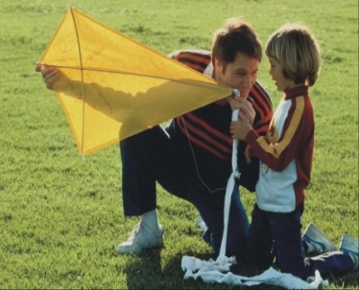
Konsultanto vaidmuo
“Ekspertas”
“Pagalbinės rankos”
“Bendradarbiavimas”
Notes:
Ekspertas – kai konsultantas ateina ir pasako, kaip mums gyventi – mes to nedarysime ☺ nebent bus konkrečių sričių, kur bus akivaizdu, jog nauja informacija ar gilesnis supratimas padės judėti į priekį – tada kviesimės ekspertus – specialių sričių, iš užsienio ir pan.
Pagalbinės rankos – kai mes nežinome, kaip padaryti arba neturime reikiamų priemonių arba neturime laiko, arba – noro ir kviečiame kažką į pagalbą, kad padarytų. Šio projekto rėmuose tokiai konsultantų funkcijai nenumatyta vietos (arba labai mažai), nes mes už jus modelio parašyti neturime jokių šansų ☺
Bendradarbiavimas – tas vaidmuo, kuriame mes daugiausia būsime ir kuris yra naudingiausias kuriant kažką unikalaus, naujo. Ypač – kai mūsų bendro darbo rezultatas yra labai glaudžiai susijęs su bendradarbiavimu tarp visų švietimo sistemos dalyvių.

Slide 33
Konsultavimo(si) vizija*
Konsultavimas(sis) – savanoriška (grįsta bendru susitarimu) konsultanto ir kliento veikla siekiant pozityvių pokyčių klientui.
Tai bendradarbiavimo forma, leidžianti dalintis patirtimi, gauti ir suteikti pagalbą sprendžiant konkrečias problemas ar tobulėjant.
Papildomas konsultavimo(si) rezultatas – abipusis mokymasis kartu ieškant sprendimų.
* Iš konsultavimo modelio
(Projektas Lyderių laikas, I etapas)
Notes:
Remiantis I etape sukurtu Švietimo lyderystės konsultavimo modeliu, konsultavimas suprantamas kiek kitaip, negu iki šiol švietime buvo įprasta daugeliu atvejų.
Pagal apibrėžimą (svarbiausi žodžiai paryškinti) – tai bendras darbas, dėl kurio tikslų ir principų mes turime susitarti – ką mes šiandien ir pradedame daryti. Tai – abipusis mokymasis, o tai reškia, kad mes dalinsimės savo patirtimi, jūs – savo ir sudėję viską į vieną sukursime naują kokybę.
Svarbi nuostata ir ta, kad šis kelias – tai nuolatinis mokymasis. Mes ateiname pas jus kažką jau mokėdami, o kažko jūsų ir jūsų projekto dėka išmoksime. Jūs, dirbdami ties savuoju projektu, taip pat išmoksite kažko, kuom paskui dalinsitės su savo kolegomis.

Slide 34
LL2 Konsultavimas. Konsultavimo vertybės
Atvirumas
Augimas
Tvarumas
Autentiškumas
Partnerystė
Etiškumas
Notes:
Tam, kad šiame projekte mes nenutoltume nuo aptartos švietimo lyderystės konsultavimo vizijos, savo darbe vadovausimės šiomis vertybėmis:
Atvirumas. Dalijimasis, informacijos sklaida, abipusis grįžtamasis ryšys.
Augimas. Kelias yra tikslas, augimas (kartu), nuolatinis mokymasis.
Tvarumas. vystymas, pagarba esamam (tam, kas sukurta), gerosios praktikos ir informacijos sklaida.
Autentiškumas. „Čia ir dabar“ principas. Situacijos konteksto paisymas
Partnerystė. Abipusis pasitikėjimas, dialogas.
Etiškumas. Atsakomybė, objektyvumas, sąžiningumas, etikos principai, ekologiškas požiūris.

Slide 35
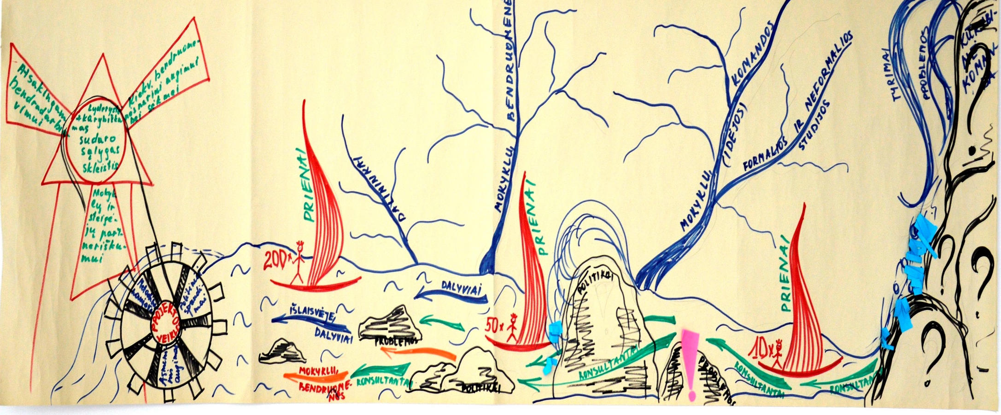
Savivaldybių kelias

Slide 36
Pirmųjų metų sėkmės -
Veikiantis komandinis mokymasis
Atsiradęs atsakomybės suvokimas
Švietimo įstaigų realaus bendradarbiavimo pradžia
Mokyklos laukia starto
Tikėjimas realiais rezultatais ir mokinių mokymosi kokybės pokyčiu
Pavyko išgryninti modelio temą, atlikti tyrimą, sukurti modelio plano projektą
Pirmieji metai: komandos susitikimų erdvė tapo tikrų diskusijų vieta
Susikalbėjimas su LL2 formaliųjų bei neformaliųjų studijų dalyviais
Komandos nariai dirba atsakingai, mes vieni kitais džiaugiamės, darbus atliekame, daug atradimų tyrimų metu !

Slide 37
Pirmųjų metų iššūkiai
Parodyti visuomenei – kokia bus nauda
Buvo sunku susitarti dėl bendros vizijos ir aktyviai įtraukti visus
Numatyti, sukonkretinti žingsnius link modelio (kol kas labai plačiai)
Informacijos skaida į išorę siekiant įtraukti bendruomenę
Galime sulaukti pasipriešinimo iš mokytojų, nes norime perkelti vertinimo modelį iš verslo į mokyklą
Norime iš karto „praryti dramblį“: visko norim greitai ir daug
Plano tobulinimas; Pats plano rengimas - procesas: terminologija, trimatė struktūra
Pagrįsti problemos aktualumą mokykloms
Plane numatyta daug įvairių veiklų – visos svarbios ir sudėtingos
Sėkmės kriterijus reikia išgryninti toms numatytoms veikloms
Kaip sukonkretinti tai, ką teoriškai sukūrėme, pamatyti tai vaiko akimis, mokytojo akimis

Slide 38
Užduotis
Ką vakar padariau, kad pagerėtų mano savivaldybės ir Lietuvos vaikų mokymasis ?
Ką padarysiu rytoj, kad pagerėtų mano savivaldybės ir Lietuvos vaikų mokymasis ?

Slide 39
B aigiamoji užduotis

Slide 40
Užduotis
Ant lipnių lapelių užrašykite tris idėjas , kurias išsivežate iš šio seminaro.
Grupėse sugrupuokite visas idėjas, išrinkite vyraujančias ir sudėkite jas į „būgnų devynakę“
Kiekviena grupė pristatys po

Slide 41

Užduotis – devynkės

